Slide 1
Arbetsmöte :
Nationell vårdförmedling
Registrera avtal och Sök vård

Slide 2
Agenda
Inledning
  Syfte med dessa möten och fortsatt samverkan
Vad är på gång?
Dialog – frågor och svar
  Utförande organisation i HSA-katalogen
  Hur fungerar avtalsregistreringen?
  Vilka avtal ska registreras?
  Hur kan vi tolka/översätta information?
  Är informationen vi registrerar onödig eller otillräcklig?
Nästa möte

Slide 3

Samverkan
Samarbete – t ex fördjupad dialoger och användarfeedback
Operativt arbete med konkreta frågor som leder till resultat - t ex teknisk anslutning och översyn av kraven
Utgå från behoven och utmaningar som uppstår i arbetet
Gemensam förståelse att detta handlar om förändringsresa där vi behöver lösa frågor längs vägen
Samverkansyta för transparant information, kommunikation
Maila gärna feedback till servicedesk@ehalsomyndigheten.se skriv ”nationell vårdförmedling” i ämnesraden
Notes:
Antalet registrerade avtal och antalet användare ökar . TACK alla!

Slide 4

Vem gör vad?
Nationell vårdförmedling
Anslutande organisation
EHM
Vårdlots
Avtalshandläggare
SKR, SoS
Söka information
Uttrycker behov
Användarfeedback
Registrera nya avtal
Uppdatera befintliga avtal vid förändring
Uttrycker behov
Användarfeedback
Strategiska frågor
Samordning
Användarfeedback
Utvecklar tjänster
Bistår med avtalsregistrering
Teknisk anslutning
Verksamhetsnära stöd
1. Tjänster och stöd
2. Integration av system

Slide 5

Er feedback är viktig för oss
Återkommande möten med olika tema
Enstaka intervjuer för att förstå vad vilka behov eller problem som finns
Enstaka användartester för att undersöka om tjänsten fungerar på ett bra sätt
lina.larsson@ehalsomyndigheten.se
Notes:
Någon mening om vad UX är
För att vi ska kunna skapa en tjänst som funkar så bra som möjligt för er behöver vi får er feedback och synpunkter.
Några ord om arbetsgruppen
Det kan vara att ni får svara på frågor i en intervju eller testa olika funktioner i en protoyp för att se hur väl de fungerar. Det kommer ske löpande medan vi utvecklar nya saker, och det blir också en möjlighet för er att ge återkoppling i ett läge där det går att påverka hur tjänsterna utvecklas.
Inom den närmsta 3-veckorsperioden har vi behov av att genomföra användartester. Testerna kommer ta ca en timme och sker digitalt över Teams. Om du kan tänka dig att vara med kan du maila …..

Slide 6
Vad är på gång?
Smartare sökfunktionalitet -> bättre sökträffar
Tekniska förbättringar
Översyn av funktionen att registrera avtal
Kvalitetskontroll personuppgiftshantering
Versionsuppdatering Snomed CT
Prioritera och påbörja arbete med standardiserade kodverk
Utredning av väntetidsdatabasen pga försening av övertagande till Socialstyrelsen
Utforska möjligheterna till funktionen för att registrera och hitta tillgänglig kapacitet
Arbete med samverkansyta

Slide 7
Övergripande roadmap
2025
2026
2027
Q1
Q2
Q3
Q4
Q1-Q2
Q3-Q4
Vårdsök 31/3 2025
Sök på vårdgivare med reg. avtalsvillkor
Stegvis implementering Utbud
Sök på alla vårdgivare & vårdtjänster, reg. avtalsvillkor & kapacitetsmått.
Nationell vård-förmedling
Tekniska gränssnitt till externa aktörer
Stegvis implementering tillgänglig vårdtjänst (kapacitet)
Integrera väntetider genom SoC
Nationell lägesbild fler infomängder
Vidareutveckla lägesbilder
Snabba Insatser 30/6 2025

Slide 8
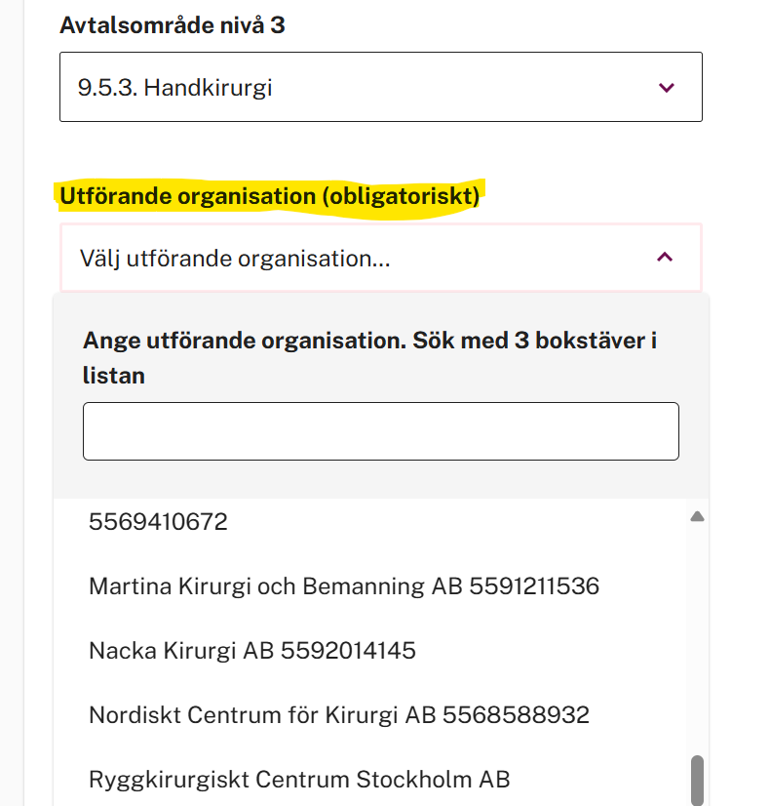
Dialog – frågor och svar
  Utförande organisation hämtas från HSA-katalogen
  Utförande organisationer måste finnas i HSA-katalogen
  för att vara valbara i avtalsregistreringen
  Namn hämtas från HSA-katalogen
  Har din region avtal med organisationer/utförare som idag
  inte finns i HSA-katalogen?

Slide 9
Dialog – frågor och svar
  Hur fungerar avtalsregistreringen?
  Vilka avtal ska registreras?
  Hur kan vi tolka/översätta information?
  Är informationen vi registrerar onödig eller otillräcklig?

Slide 10
Nästa möte
Onsdag 11/6 kl 14.30-15.30
Förslagsvis återkommande möten under hösten

